Slide 1
এই স্লাইডটি সম্মানিত শিক্ষক মন্ডলীর জন্য, তাই স্লাইডটি হাইড করে রাখা হল।
শিক্ষকবৃন্দের শ্রেণিকক্ষে পাঠ দেওয়ার সুবিধার্থে স্লাইডের নিচে প্রয়োজনমত পরামর্শ দেওয়া হয়েছ অর্থাৎ slide notes দেওয়া হয়েছে। শিক্ষকমন্ডলী ক্লাসে পাঠটি উপস্থাপনের পূর্বে পাঠ্যপুস্তক সংশ্লিষ্ট পাঠের সাথে মিলিয়ে নিতে অনুরোধ করা হলো।। F5 দিয়ে উপস্থাপনা করতে হবে।
পাশাপাশি আপনার নিজস্ব চিন্তা-চেতনা কনটেন্টকে আরো বেশী ফলপ্রসূ করতে পারবেন বলে আশা করি...

Slide 2

তোমাদের প্রতি রইল গোলাপ ফুলের শুভেচ্ছা

Slide 3
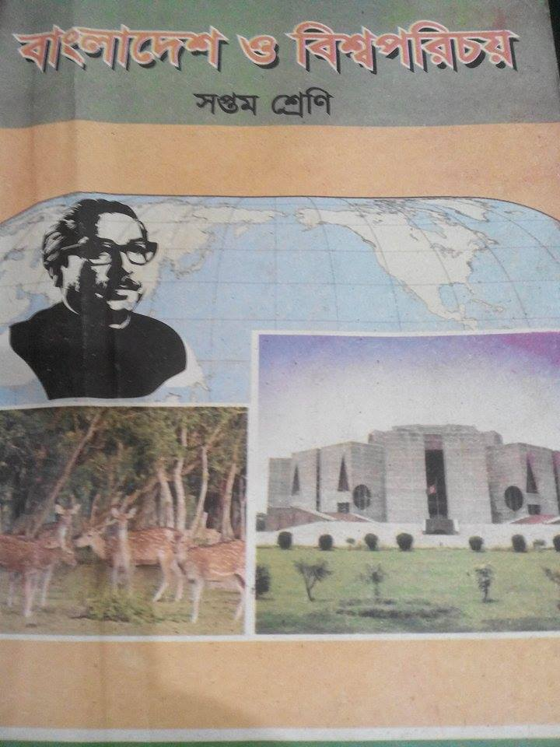


পরিচিতি
মোছাঃ নার্গিস আরা
সহকারি শিক্ষক
যাদুখালী স্কুল এন্ড কলেজ
মেহেরপুর।
Email-
nargisara1@gmail.com
অধ্যায়ঃবার
পাঠঃ ২ ।

Slide 4

এসো আমরা ভিডিও চিত্রটি দেখি
Notes:
ছবিটি এই স্লাইড দেওয়ার উদ্দেশ্য হচ্ছে প্রথমে শিক্ষার্থী এই চিত্র দেখে ভিডিও সম্পর্কে ধারণা পাবে।
শিক্ষক উপরের ভিডিও টি দেখিয়ে পাঠ ঘোষণা বের করতে পারবেন।

Slide 5

আজকের পাঠের বিষয়
আসিয়ান

Slide 6

শিখনফল
এই পাঠ শেষে শিক্ষার্থীরা...
আসিয়ানের (ASEAN) পূর্ণরুপ বর্ণনা করতে পারবে
আসিয়ানের ভৌগলিক অবস্থান সম্পর্কে বর্ণনা করতে পারবে
এই সংস্থার গঠন এবং উদ্দেশ্য সমূহ বর্ণনা করতে পারবে।
Notes:
শিক্ষক শ্রেণী কক্ষে পাঠ দেওয়ার সময় শিক্ষক শিখনফল হাইড করে রাখতে পারে ,আবার ইচ্ছে করলে দেখাতে পারেন।

Slide 7
আসিয়ানের ভৌগলিক অবস্থান
মায়ানমার
লাওস
থাইল্যান্ড
ফিলিপাইন
ভিয়েতনাম
কম্বোডিয়া
মালয়েশিয়া
সিঙ্গাপুর
ব্রুনাই
ইন্দোনেশিয়া
Notes:
শিক্ষক আসিয়ান ভুক্ত দেশগুলির জাতীয় পতাকা এবং মানচিত্রের মাধ্যমে , আসিয়ানের ভৌগলিক অবস্থান তুলে ধরতে পারেন।

Slide 8
এশিয়া মহাদেশের মানচিত্র
এশিয়া মহাদেশের দক্ষিণ-পূর্ব দিকে আসিয়ান সংস্থার দেশগুলো অবস্থিত।
Notes:
শিক্ষক উক্ত মানচিত্রের মাধ্যমে এশিয়া মহাদেশের কোন দিকে, আসিয়ানের অবস্থান তা উল্লেখ করতে পারেন ।

Slide 9
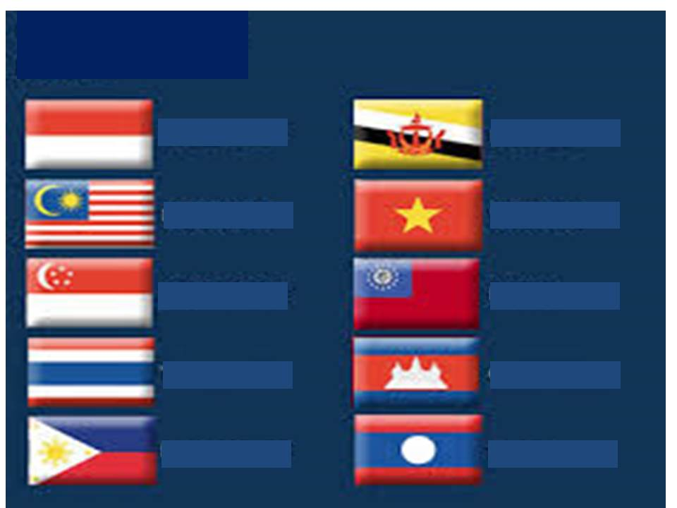
আসিয়ানভূক্ত দশটি দেশের জাতীয় পতাকা -
ইন্দোনেশিয়া
ব্রুনাই
মালয়েশিয়া
ভিয়েতনাম
সিঙ্গাপুর
মায়ানমার
থাইল্যান্ড
কম্বোডিয়া
ফিলিপাইন
লাওস
Notes:
আসিয়ান ভূক্ত দশটি দেশের জাতীয় পতাকা –গুলি নিয়ে এসে একেকটি দেশের সাথে পরিচয় করে দিতে পারেন।

Slide 10











ইন্দোনেশিয়া
সিঙ্গাপুর
ফিলিপাইন
লাওস
মালয়েশিয়া
কম্বোডিয়া
আসিয়ান
থাইল্যান্ড
মায়ানমার
ভিয়েতনাম
ব্রুনাই
Notes:
এই স্লাইডের মাধ্যমে প্রত্যেক দেশের পতাকা দেখিয়ে শিক্ষক আসিয়ান ভুক্ত দেশের নাম বের করে নিয়ে আসতে পারেন। আবার কোন একটি অফ রেখে প্রশ্ন করতে পারবেন।

Slide 11
ASEAN
ASEAN
Association
Of South
East
Asian
Nations

Slide 12

আসিয়ানের সদর দপ্তর
আসিয়ানের সদর দপ্তর ইন্দোনেশিয়ার রাজধানী জাকার্তায় অবস্থিত।

Slide 13

একক কাজ
১
৬
২
৭
৩
৮
৪
৯
৫
১০
উপরের চিত্রের পতাকা অনুযায়ী দেশের নামগুলো নিজের খাতায় লিখ ।
Notes:
শিক্ষক তার ক্লাসের সময় অনুযায়ী একক কাজ দেওয়ার আগে সময় নির্ধারণ করে দিয়ে তারপর নিজ নিজ খাতায় লিখতে বলা যেতে পারে।

Slide 14

আসিয়ান ভূক্ত রাষ্ট্র গুলি একে অপরের সহযোগীতার লক্ষ্যে -
Notes:
শিক্ষক এই চিত্রের মাধ্যমে শিক্ষার্থীদের বুঝাতে পারেন আসিয়ান ভূক্ত দেশগু্লির সাথে কেমন বন্ধুত্বপূর্ণ অবস্থান।

Slide 15
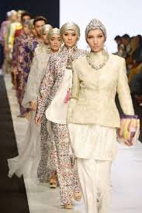

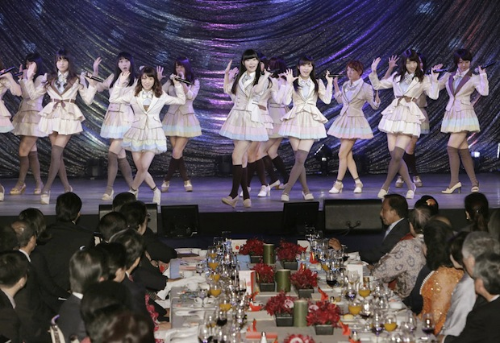
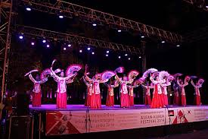
এই সংস্থার প্রধান উদ্দেশ্যগুলো হলো -
সাংস্কৃতিক
Notes:
আসিয়ানের উদ্দেশ্যগুলি পর্যায়ক্রমে চিত্রের মাধ্যমে শিক্ষক শিক্ষার্থীদের সামনে উপস্থাপন করবেন ।১৫ - ১৯ নং স্লাইড পর্যন্ত আলোচনার মাধ্যমে উপস্থাপণ করবেন।

Slide 16

সামাজিক

Slide 17




অর্থনীতি

Slide 18
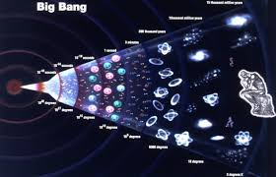

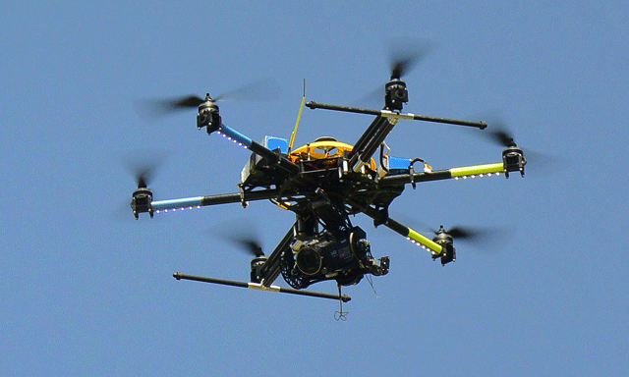

বিজ্ঞান

Slide 19
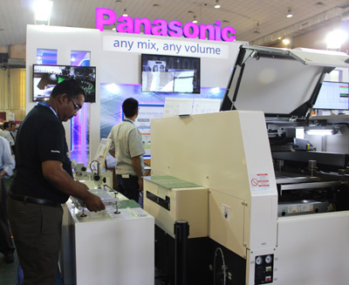
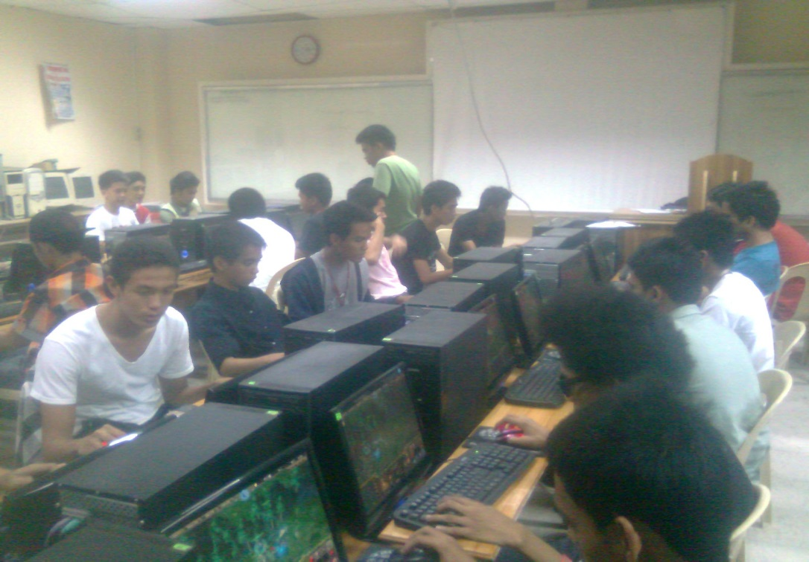
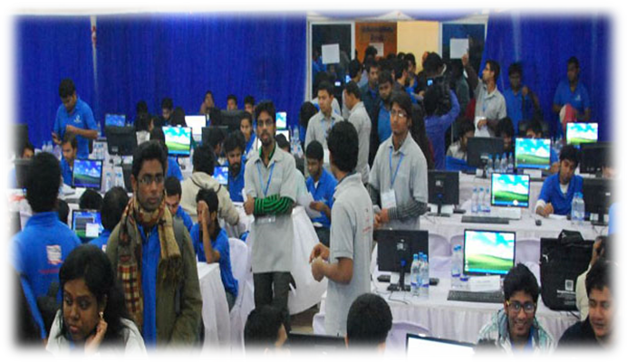
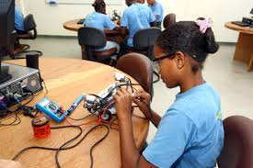
কারিগরি

Slide 20

প্রধান উদ্দেশ্য
সামাজিক
কারিগরি
সাংস্কৃতিক
বৈজ্ঞানিক
অর্থনৈতিক
উন্নয়ন
Notes:
আসিয়ান সংস্থার উদ্দেশ্যগুলি একটা একটা করে Animation দিয়ে শিক্ষক বুঝাতে পারেন।

Slide 21
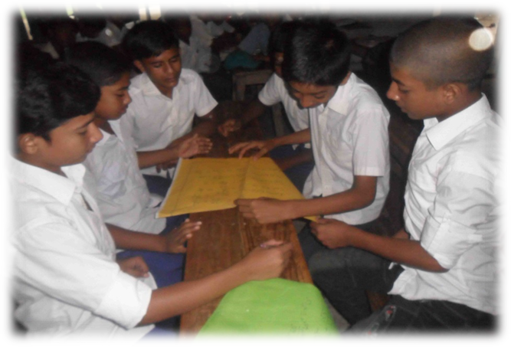
দলীয় কাজ
“ এই সংস্থার সদস্য রাষ্ট্রগুলোর উন্নয়ন কি সম্প্রসারিত হচ্ছে” তোমাদের চিন্তার আলোকে ব্যাখা দাও।
সময়ঃ- ৮মিনিট।
Notes:
শিক্ষক ইচ্ছা করলে শিক্ষার্থী অনুযায়ী চারটা বা পাঁচটা দলে ভাগ করে দিতে পারেন।

Slide 22
মূল্যায়ন
১। আসিয়ান সংস্থাটি কয়টা দেশ নিয়ে গঠিত ?
ক ৬ টি
খ ৮
গ ১০
ঘ ১২
২।আসিয়ান সংস্থাটির সদর দপ্তর কোন দেশে অবস্থিত ?
ক ইন্দোনেশিয়া
খ মায়ানমার
গ মালয়েশিয়া
ঘ ফিলিপাইন
Notes:
মূল্যায়নের সময় শিক্ষক বিভিন্ন পদ্ধতি ব্যবহার করতে পারেন।

Slide 23

৩। উপরের চিত্রটি কোন সংস্থার প্রতিক সম্বলিত পতাকা ?
ক বিমসটেক
খ সার্ক
গ আসিয়ান
ঘ ও আই সি
৪। উপরের চিত্রটির ইংরেজি বানান কোনটি সঠিক -
ক ASEAN
খ ASIAN
গ ASAEN
ঘ ASEEN

Slide 24


বাড়িরকাজ
উল্লেখিত আলোচনার পরিপ্রেক্ষিতে আসিয়ানের গঠন এবং অবস্থান লিখে নিয়ে আসবে।
সময়ঃ- ৫ মিনিট।

Slide 25
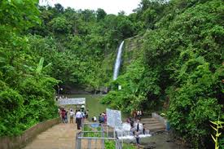
‘সবাই ভালো থেকো’ ধন্যবাদ।

Slide 26
কৃতজ্ঞতা স্বীকার
শিক্ষামন্ত্রণালয়, মাউশি, এনসিটিবি ও এটুআই এর সংশ্লিষ্ট কর্মকর্তাবৃন্দের কাছে
এবং কন্টেন্ট সম্পাদক হিসেবে যাঁদের নির্দেশনা, পরামর্শ ও তত্ত্বাবধানে এই মডেল কন্টেন্ট সমৃদ্ধ হয়েছে তাঁরা হলেন-
জনাব মোহাম্মদ হাবীবুল ইসলাম সুমন,
সহকারী অধ্যাপক, টিটিসি, ময়মনসিংহ।
জনাব রফিকুল ইসলাম,
সহকারী অধ্যাপক, টিটিসি, পাবনা ।

